Slide 1

Ensino Fundamental I
3º ano
Língua Portuguesa
Secretaria Municipal de Educação e Cultura de Alfenas
2020

Slide 2
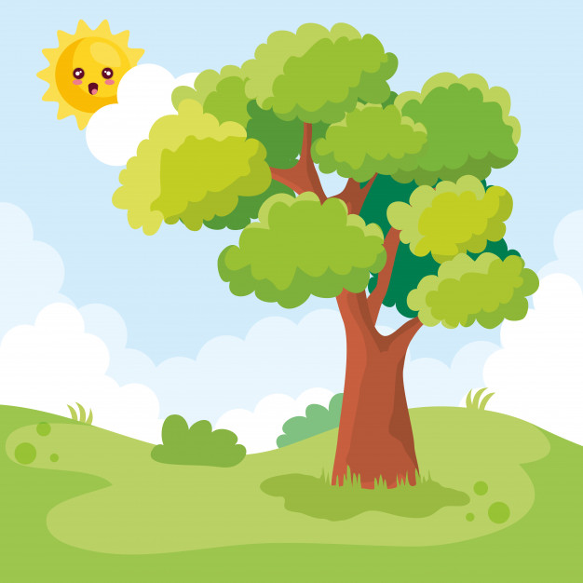
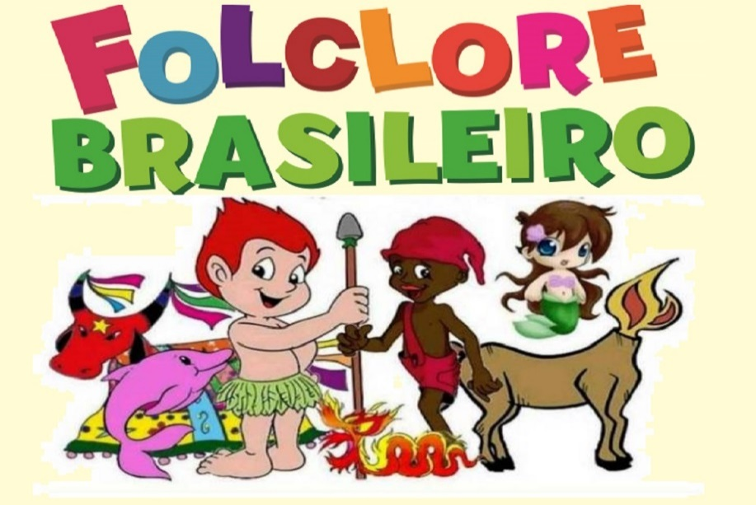
Folclore brasileiro
Meu país
(Ivan Lins)
Aqui é o meu país
Nos seios da minha amada
Nos olhos da perdiz
Na lua na invernada
Nas trilhas, estradas e veias que vão
Do céu ao coração
Aqui é o meu país
De botas, cavalos, estórias
De yaras e sacis
Violas cantando glórias
Vitórias, ponteios e desafios
No peito do Brasil
Me diz, me diz
Como ser feliz em outro lugar...
https://www.youtube.com/watch?v=rcGGEpzk55A

Slide 3
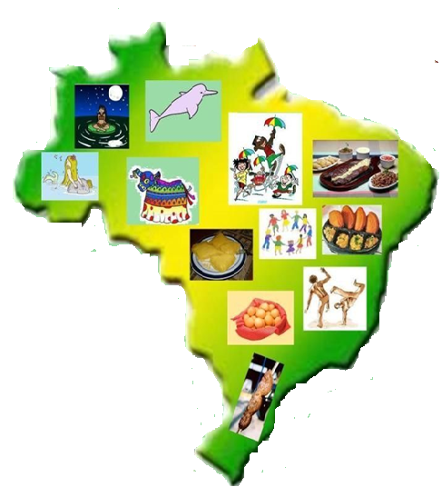
O folclore é representado por um conjunto de crenças culturais e populares de um povo e sua cultura como anônima. Sua origem vem da Inglaterra, com a junção de duas palavras, folk (povo) e lore (sabedoria popular), assim nasceu a palavra folclore, que tem como significado “sabedoria do povo”.
Existe no Brasil, e, em cada região, uma crença diferente. O povo brasileiro mostra suas características próprias com o seu jeito de ser e viver, seus gostos e aquilo que consideram importantes. Na região de Minas Gerais há muitas riquezas sobre o folclore.

Slide 4
Lendas
As lendas são histórias contadas por pessoas e transmitidas oralmente através dos tempos. Misturam –se fatos reais e históricos com acontecimentos que são frutos da fantasia. Procuram -se dar explicações a acontecimentos misteriosos.
Mitos
São narrativas que possuem um componente simbólico. Eles davam sentidos às coisas que não conseguiam explicar na antiguidade. Serviam também como uma forma de passar conhecimentos e alertar as pessoas sobre perigos ou defeitos e qualidades do ser humano.
Adivinhações
Consistem em perguntas com conteúdo dúbio ou desafiador.
Exemplo:
O que é o que é?
Está no meio do começo, está no começo do meio, estando em ambos assim, está na ponta do fim.
Dança
As danças marcam muito uma região. Podemos destacar algumas que são mais conhecidas, como festas de quadrilha, catira, carimbo, bumba-meu-boi e maculelê.
Brincadeiras
As brincadeiras infantis são muito conhecidas entre as crianças, as mais populares são: amarelinha, as cinco Marias, barra manteiga, cabra cega, passa anel, pau-de-sebo ,adivinhação, que chama atenção de muitas crianças e também de muitos adultos.
Trava-línguas
São formas de divertimento, a pessoa deve repetir a frase por muitas vezes seguidas criando assim uma difícil de comunicação. “Cabaça, cabeça, cobiça, cabrocha, com bruxa”

Slide 5
Parlenda
São palavras ordenadas de forma a ritmar, com ou sem rima.
Quando a onça-pintada
Fica irritada,
A bicharada dá no pé.
Ela só não vira uma onça
Porque onça ela já é.
Comidas típicas
Tutu com lombo de porco,
Costelinha de porco,
Mingau de milho, Pamonha
Vaca atolada ,Torresmo ,
Linguiça e couve,
Frango ao molho pardo,
Frango com quiabo ensopado
Arroz com pequi
Brinquedos
Os brinquedos são artefatos para serem utilizados sozinho, como a boneca de pano, o papagaio (pipa),bolinha de gude, bilboquê, corda, amarelinha, estilingue.
Festas Populares
Carnaval;
Cavalhada;
Congado;
Festa Junina;
Folia de Reis;
Festa do Divino;
Festa do Rosário...
Provérbio
Ditos que contém ensinamentos
Água mole, pedra dura, tanto bate até que fura;
A pressa é a inimiga da perfeição;
À noite todos os gatos são pardos;
As aparências enganam...
Cantigas
Alecrim, alecrim dourado
Que nasceu no campo
Sem ser semeado
Foi meu amor
Que me disse assim
Que a flor do campo é o alecrim...

Slide 6
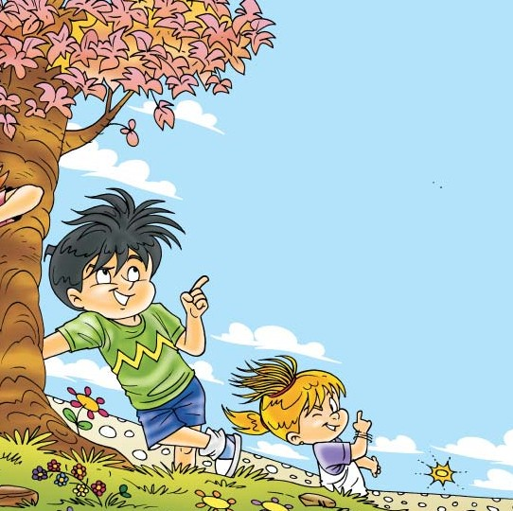
NÃO HÁ NECESSIDADE DE REALIZAR A IMPRESSÃO DESTE MATERIAL, AS ATIVIDADES NÃO SÃO OBRIGATÓRIAS!
OS(AS) ALUNOS (AS) IRÃO REVER ESTAS ATIVIDADES NA VOLTA ÀS AULAS.

Slide 7
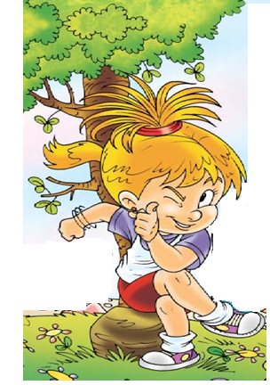

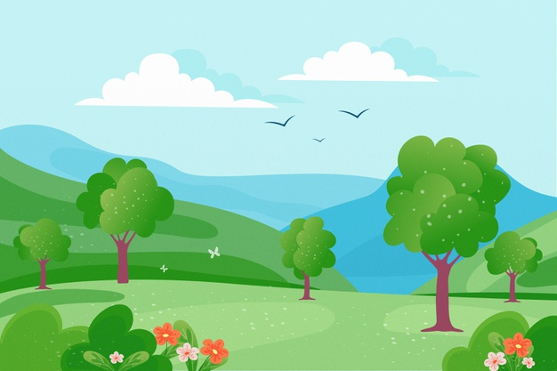

Histórias, Lendas e Fábulas...
Saci-Pererê? Negrinho do Pastoreio? Iara? Mula-sem-cabeça? Lobisomem? Curupira? Boitatá? Existem? Será?
Acredite se quiser!!!

Slide 8
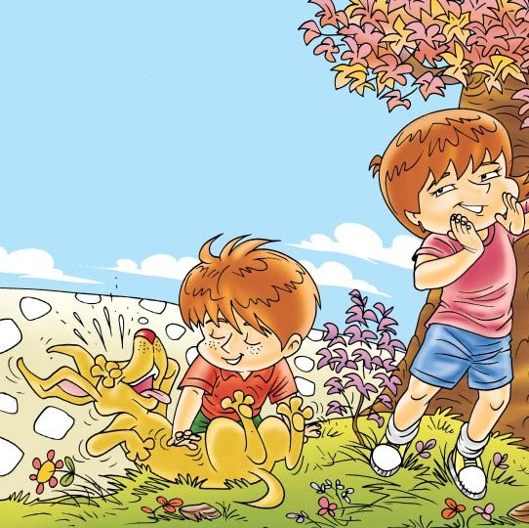
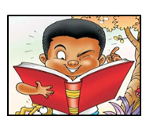
01
Organize os números e forme o trava - línguas .
Olha o trava-língua!
1- Trava – língua
(Tiqueque)
Cabaça, cabeça, cobiça, cabrocha, com bruxa
3-Batata, pateta, botina, patota, batuta
5-Na sala, no selo, no sino, no sono, no susto
8-Eu já tô confuso.
6-Olha o soluço
Realize atividade em seu caderno.
4-Êta nossa língua
7-Trapaça, tropeça, tropica, pra troca, tripula
2-Olha o trava-língua

Slide 9
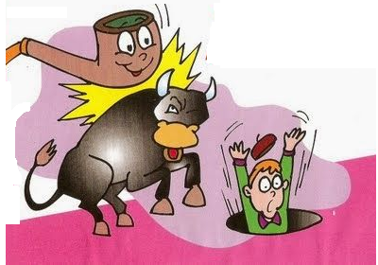
02
Quais as palavras que rimam com: domingo, d’ouro e prata ?
A
Valente-gente -cachimbo
D
Menino-besouro-areia
B
Cachimbo-besouro-mata
C
Tenente - besouro-sino
Hoje é domingo, pede cachimbo
Cachimbo é de barro, dá no jarro
O jarro é fino, dá no sino
O sino é de ouro, dá no touro
O touro é valente,dá na gente
A gente é fraco, cai no buraco
O buraco é fundo, acabou-se o mundo.
Realize atividade em seu caderno

Slide 10
03
Marque a parlenda onde há três palavras que tem a sílaba final CA- LA-GA.
A
B
C
D
João corta o pão,
Maria mexe o angu,
Teresa põe a mesa,
para a festa do Tatu.
Meio-dia
Macaca Sofia
Panela no fogo
Barriga vazia
Santa Luzia
Passou por aqui
Com seu cavalinho
Comendo capim.
Eu sou pequena
Da perna grossa.
Vestido curto,
Papai não gosta
Realize atividade em seu caderno

Slide 11
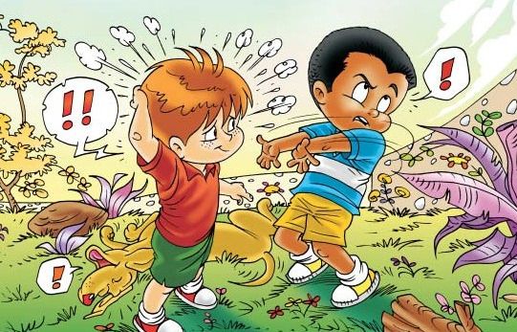
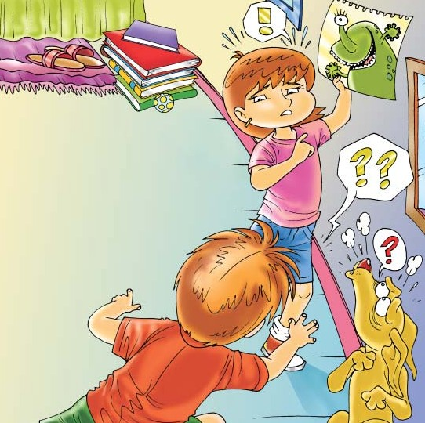
04
Forme três frases a partir das figuras, usando os sinais de pontuação:
! Ponte de exclamação-
Indica admiração, alegria, surpresa.
? Ponte de interrogação-
Indica que está fazendo uma pergunta.
Realize atividade em seu caderno

Slide 12
05
Marque a letra que representa a palavra que tem o maior números de letras.
A
Peteca
B
Pipa
C
Bilboquê
D
Bambolê
Realize atividade em seu caderno

Slide 13
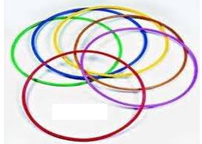

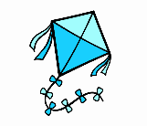
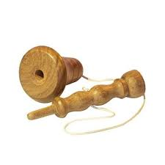
06
Complete:
Figura
Nome da figura
Quantas sílabas
Quantas letras
Realize atividade em seu caderno

Slide 14
CONFIRA AQUI AS ALTERNATIVAS CORRETAS DAS ATIVIDADES DE LÍNGUA PORTUGUESA
ATIVIDADE Nº 1
ATIVIDADE Nº 6
Trava-língua
(Tiqueque)
Cabaça, cabeça, cobiça, cabrocha, com bruxa
Olha o trava-língua
Batata, pateta, botina, patota, batuta
Êta nossa língua
Na sala, no selo, no sino, no sono, no susto
Olha o soluço
Trapaça, tropeça, tropica, pra troca, tripula
Eu já tô confuso
ATIVIDADE Nº 2
B
Figura
Nome da figura
Quantas sílabas
Quantas letras
ATIVIDADE Nº 3
D
bambolê
bam - bo - lê 3 sílabas
7 letras
peteca
pe te ca 3 sílabas
6 letras
ATIVIDADE Nº4
FRASES
pipa
pi - pa
2 sílabas
4 letras
ATIVIDADE Nº5
C
bil - bo- quê
3 sílabas
8 letras
bilboquê

Slide 15
Ensino Fundamental I
3º ano
Matemática
Secretaria Municipal de Educação e Cultura de Alfenas
2020

Slide 16
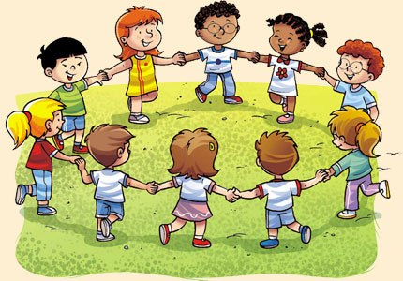
01
Marque a letra correta. Os nomes que estão entre Júlia e Caio são:
A
Tom ,Tati e Tomé
B
Tomé, Bia, Rui e Tati
C
Mari e Bia
D
Cris e Davi
Ciranda, cirandinha
Ciranda, cirandinha
Vamos todos cirandar
Vamos dar a meia volta
Volta e meia, vamos dar
O anel que tu me deste
Era vidro e se quebrou
O amor que tu me tinhas
Era pouco e se acabou
Por isso Dona Chica
Entre dentro dessa roda
Diga um verso bem bonito
Caio
Mari
Tati
Davi
Rui
Realize atividade em seu caderno
Bia
Cris
Tom
Júlia
Tomé

Slide 17
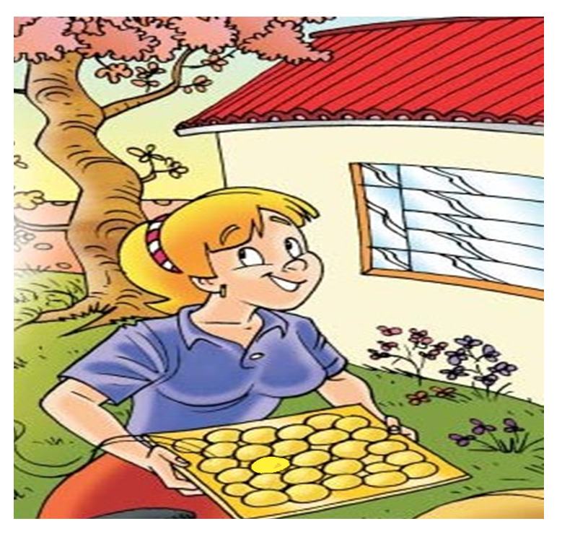
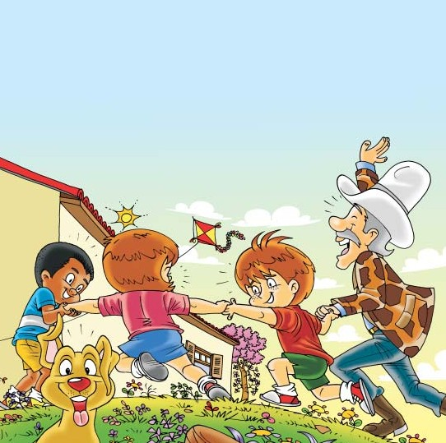
02
Valéria levou 16 biscoitos para dividir para 4 pessoas. Quantos biscoitos cada uma vai ganhar?
A
4
B
2
C
6
D
5
Realize atividade em seu caderno

Slide 18
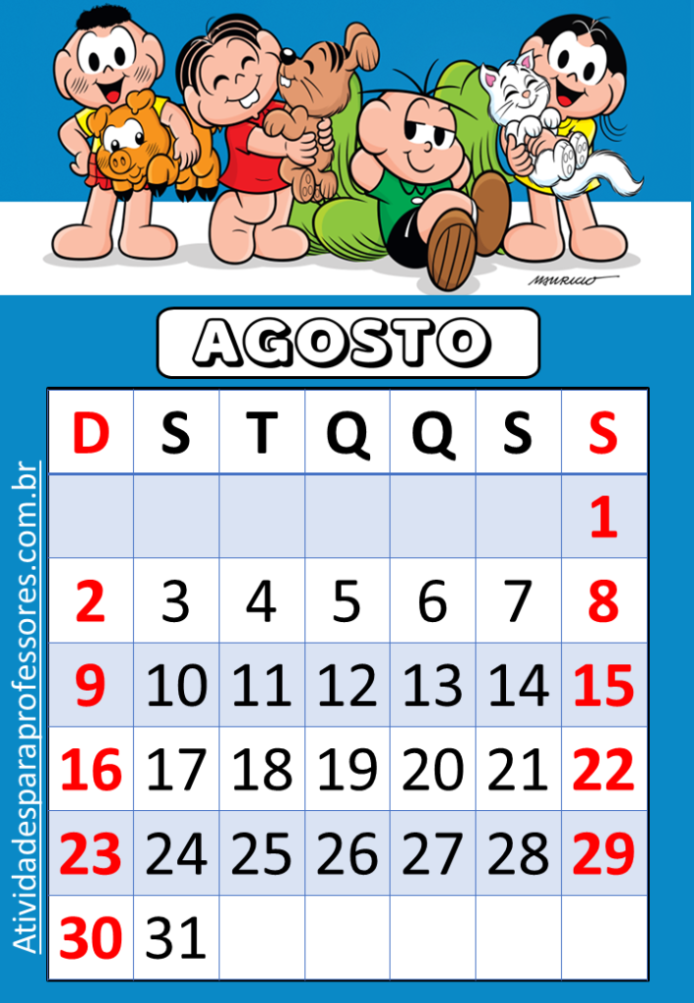
03
Comemora-se o folclore no dia 22 de agosto. Em que dia da semana vai ser esta data?
A
Domingo
B
Quarta-feira
C
Segunda-feira
D
Sábado
Atenção !
Vem aí o dia do folclore.
Realize atividade em seu caderno

Slide 19
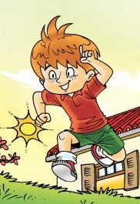
04
Beto brinca de esconde-esconde e precisa contar de 1 a 30. Ajude-o completando a tabela.
1 |  | 3 |  |  |  |  | 8
 | 12 |  | 14 |  |  |  | 18
21 |  |  |  | 25 |  |  |  |  | 30
 |  |  | 34 |  |  | 37
Realize atividade em seu caderno

Slide 20
CONFIRA AQUI AS ALTERNATIVAS CORRETAS DAS ATIVIDADES DE MATEMÁTICA
ATIVIDADE Nº 1
B
ATIVIDADE Nº2
A
ATIVIDADE Nº3
D
ATIVIDADE Nº4
COMPLETAR TABELA

Slide 21
Grupo Tiquequê
VÍDEO TRAVA LÍNGUA
https://www.youtube.com/watch?v=ZGWWq9mWf_E
https://www.youtube.com/watch?v=DBQbKlQP8K8
CANTIGAS DE RODAS
https://www.youtube.com/watch?v=6N7PNgkOrjI
https://www.youtube.com/watch?v=aWPL__BLZew
https://www.youtube.com/watch?v=4J6nNQjK05U
https://www.youtube.com/watch?v=UsH_cWeEaPo
https://www.youtube.com/watch?v=0ImYcU3M0LI

Slide 22
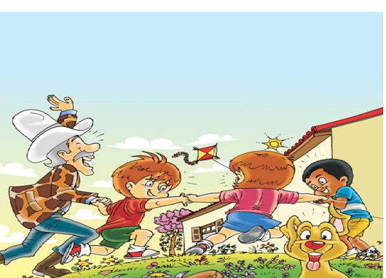
CRIANÇAS, ATÉ O PRÓXIMO ENCONTRO!

